Slide 1
Проект « Воздух–невидимка» Средняя группа
Государственное дошкольное образовательное
Учреждение детский сад № 29 общеразвивающего вида
с приоритетным осуществление деятельности по познавательно-речевому развитию детей Кировского района Санкт-Петербурга
Творческая группа: Отарбаева Н.И.
Санкт-Петербург
2013 год

Slide 2
Вид проекта : познавательно-исследовательский, групповой, долгосрочный.
Проблема : Недостаточный уровень развития познавательных действий, снижение исследовательской активности, стремление без дополнительных интеллектуальных усилий получить от взрослого готовые ответы на возникающие вопросы.
Объект исследования: Воздух, его физические свойства.
Цель – обеспечить нарастание инициативной преобразующей активности дошкольника, развитие его познавательных потребностей, которые находят свое воплощение в форме поисковой, исследовательской деятельности, направленной на обнаружение нового, интересного, увлекательного в окружающем мире.

Slide 3
Задачи:
Создание широкого исследовательского пространства в группе детского сада, активизирующего экспериментирование и поисковую деятельность детей на основе перспективы движения к решению новых увлекательных задач и освоению новых исследовательских умений.
Развитие самостоятельной практической исследовательской деятельности детей в познании им свойств и связей окружающего мира.
Расширение представлений детей об окружающем мире через знакомство с элементарными знаниями из различных областей наук:
развитие у детей элементарных представлений об основных физических свойствах воздуха и явлениях: ветер, сила и направление ветра.
4. Развитие у детей умения пользоваться приборами-помощниками при проведении игр-экспериментов (увеличительное стекло, компас).
5. Развитие у детей мыслительных способностей: анализ. классификация, сравнение, обобщение. Прививать первые навыки активности и самостоятельности мышления.
6. Создание условий для социально-личностного развития каждого ребенка: коммуникативности, самостоятельности, наблюдательности, элементарного самоконтроля.

Slide 4
Этапы реализации проекта.
Подготовительный (организационный) этап:
определение темы, цели, задачи, проблемы;
создание условий для реализации проекта;
привлечение родителей к участию в работе проекта;
формирование команд(подгрупп) участников проекта;
составление план работы,
Основной этап: реализация проекта
(проведение основных мероприятий по плану)
Заключительный этап:
защита проекта.
Оценка полученных результатов в свете поставленной цели;
определение перспектив развития проекта.

Slide 5
Модель
трех вопросов
Что знаю?
Как узнать?
Что хочу узнать?
Глеб воздухом мы дышим.
Лена: кошкам и собакам нужен воздух, чтобы дышать.
Люба: воздух не дает парашютистам упасть, «держит» их
Даша: спросить у взрослого.
Ваня: узнать из книг.
Дарий:
посмотреть телевизор.
Вера: подумать и самому догадаться.
Алина: сделать эксперимент
Дима: какой воздух.?
Ксения: кому нужен воздух?
Даша: Где воздух?
Алена: А можно поймать воздух и принести его домой.

Slide 6
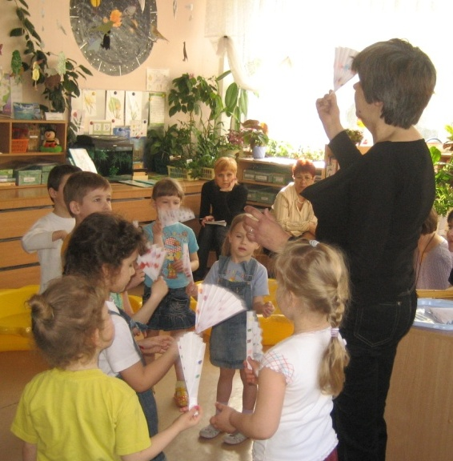
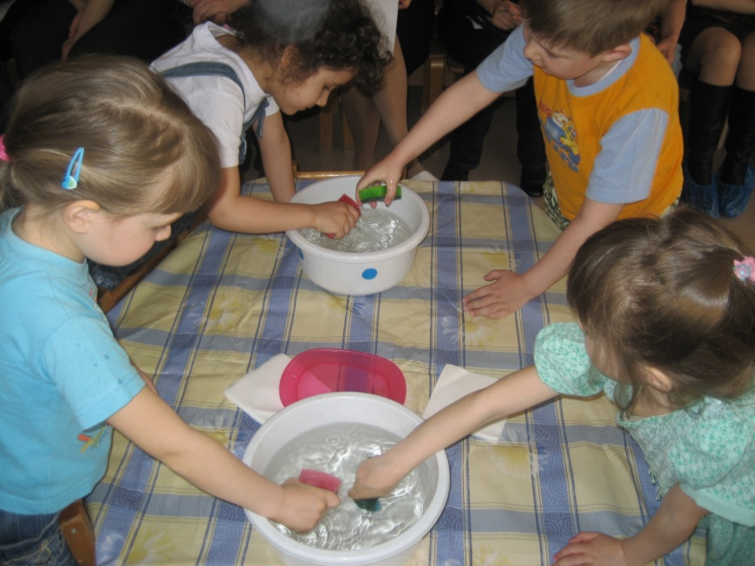
Эксперимент.
«Движение воздуха можно почувствовать».
Эксперимент.
«Воздух занимает даже самое маленькое пространство».

Slide 7
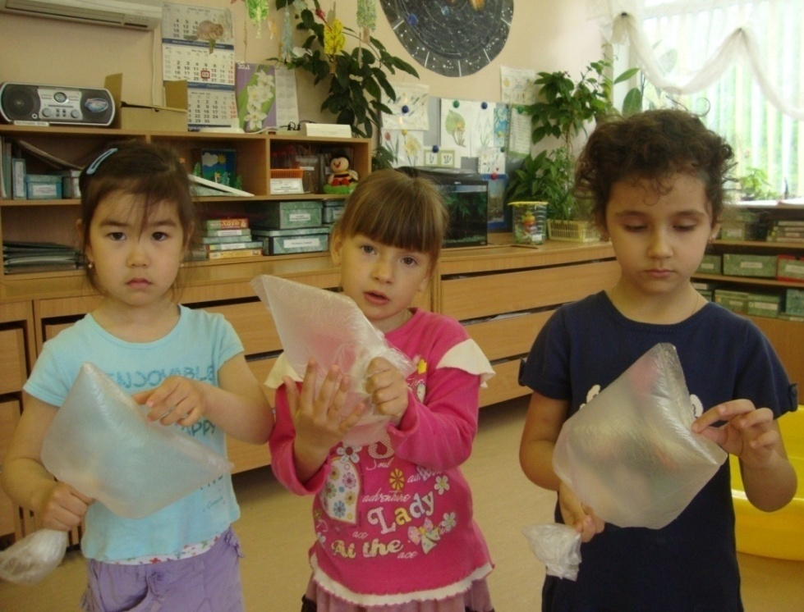
Эксперимент.
«Можно ли поймать воздух?»

Slide 8
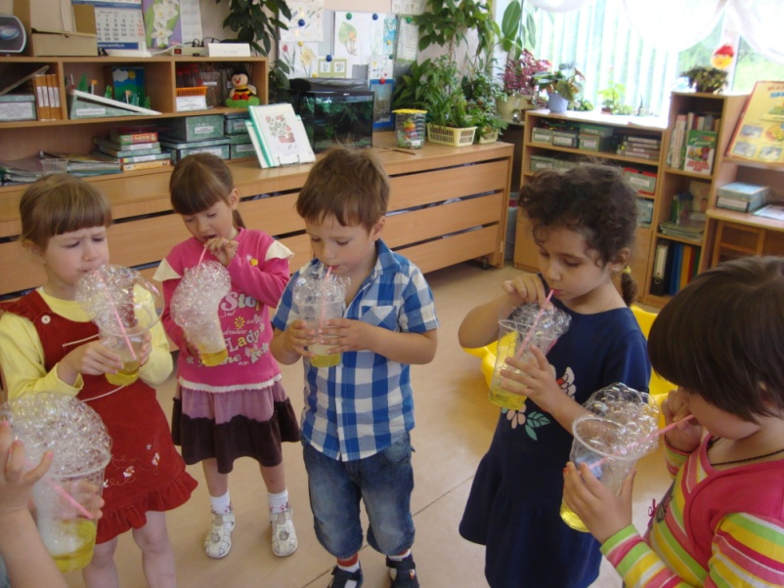
Эксперимент.
«Мыльные пузыри».

Slide 9
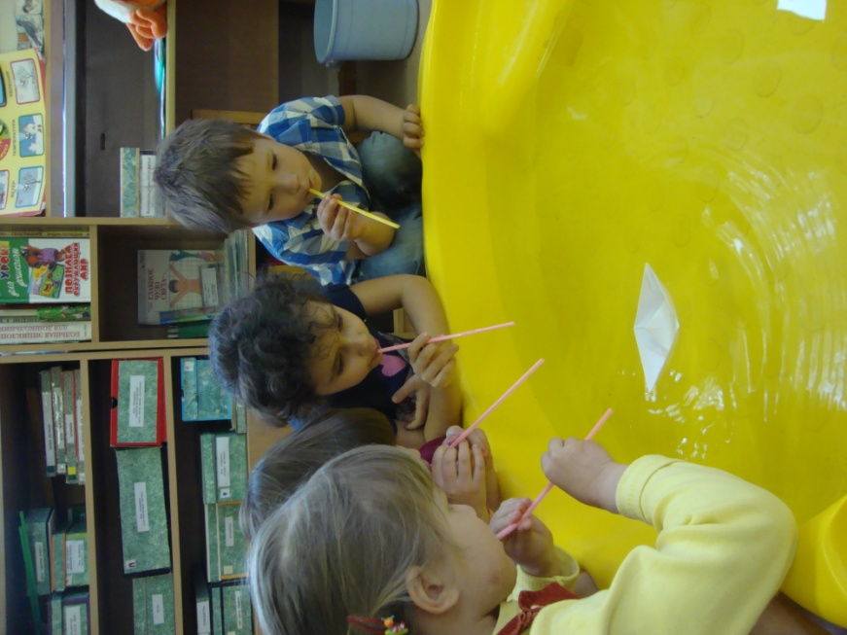
Эксперимент.
«Воздух может двигать предметы».

Slide 10
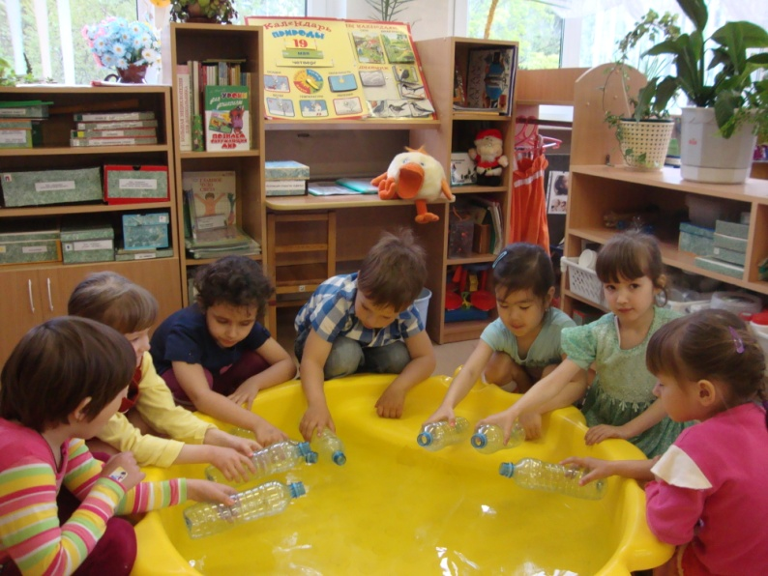
Эксперимент.
«Есть ли воздух в пустой бутылке?»

Slide 11
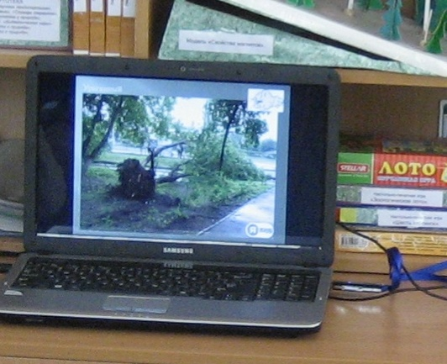
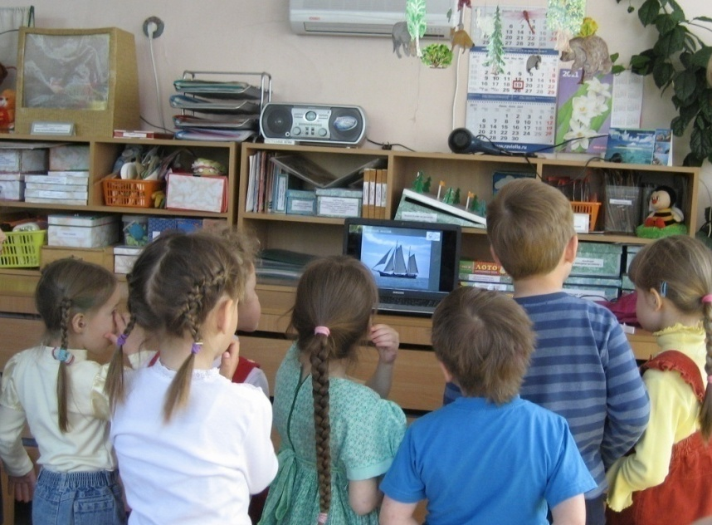

Slide 12
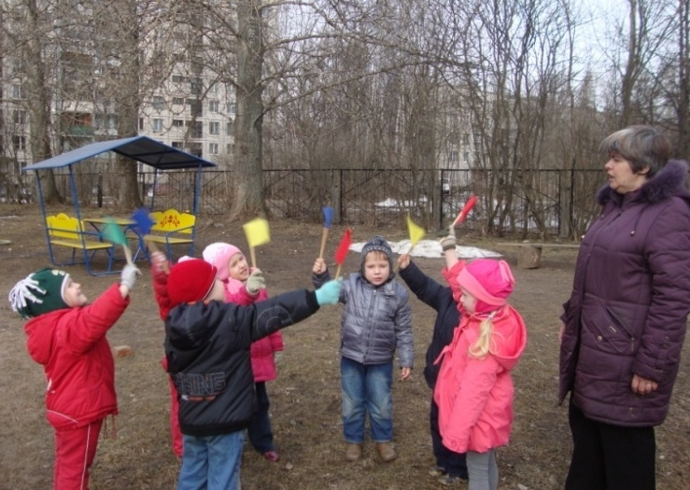
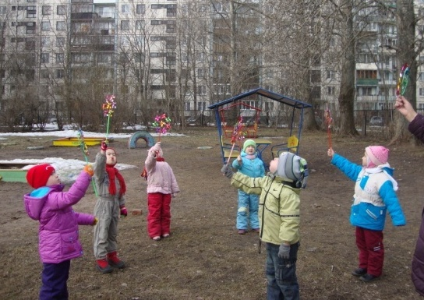
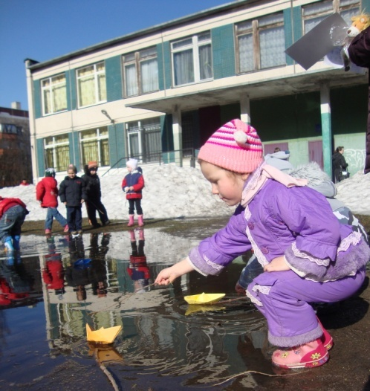
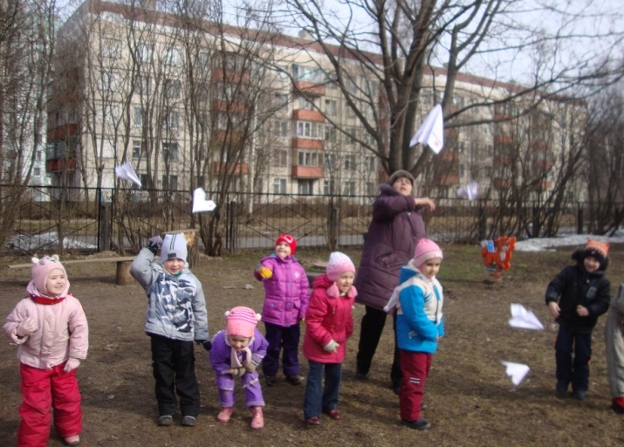
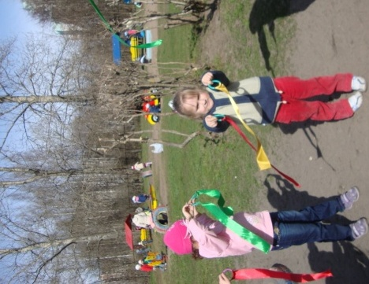
« Игры с ветром на улице»
(Ветер –это движущийся воздух).

Slide 13
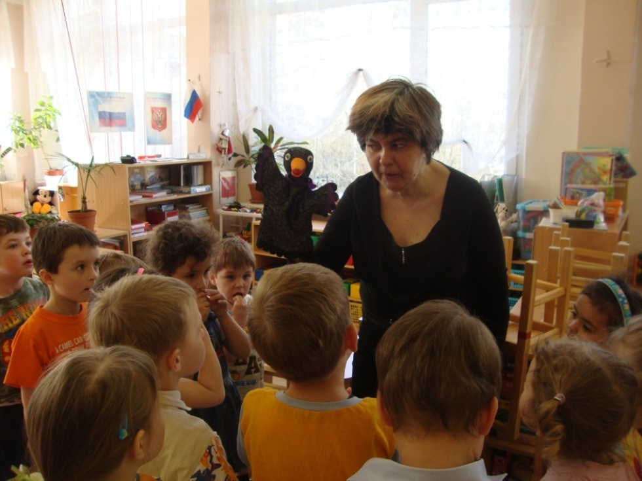
Игровые обучающие ситуации.
Вороненок: «Ребята, а что такое ветер?»
Воспитатель: Вороненок, это очень интересный вопрос. Садись, посиди, и давай разберемся ….
Игровые обучающие ситуации:
Активизируют познавательную деятельность детей
Вызывают интерес, привлекают внимание детей к дидактической цели.
Воспринимаются детьми эмоционально.
Будоражат воображения.

Slide 14
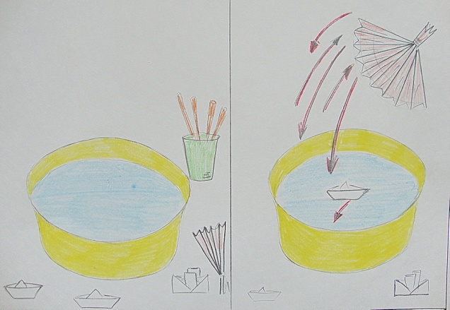
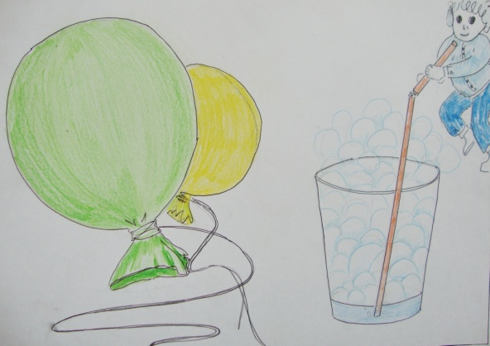
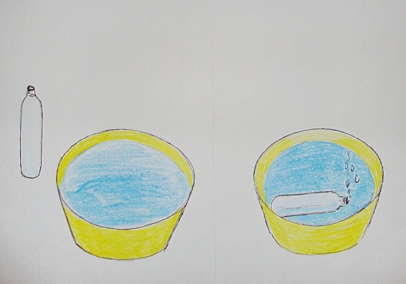
Моделирование как наглядно-практический метод обучения детей дошкольного возраста.
Моделирование – это процесс создания моделей (вместе с детьми) и их использования в целях формирования знаний о свойствах, структуре, отношениях, связях объектов.
Модель — это упрощенное подобие реального объекта, отражающее существенные свойства объекта с точки зрения цели моделирования.
Средства моделирования (схемы, пиктограммы, предметные картинки).
«Объектом моделирования» может быть, как материальный объект, явление природы, так и процесс: алгоритм проведения эксперимента.

Slide 15
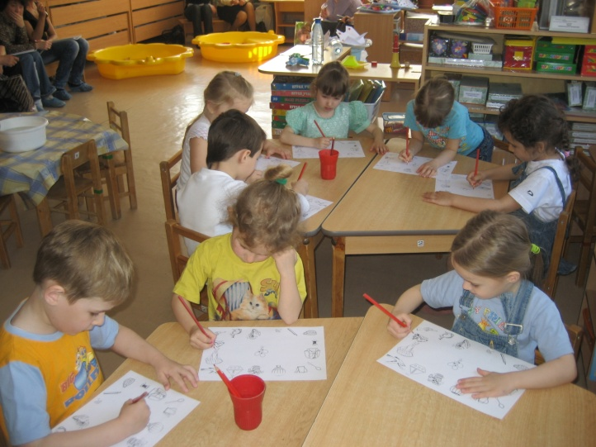
Кому и чему
нужен воздух?
Работа на рабочих листах.

